Slide 2
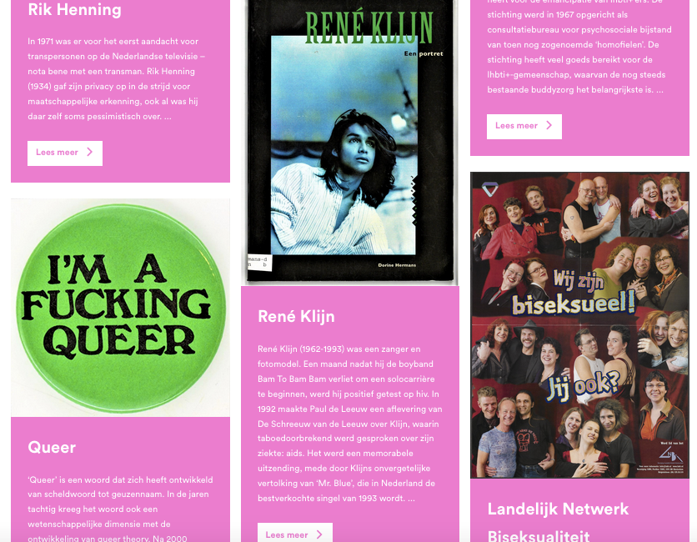
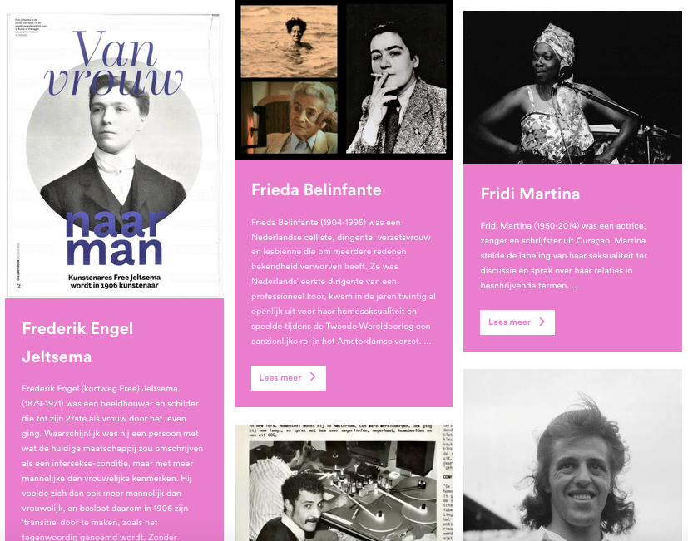
Wat is With Pride?

Slide 3
Tweede feministische golf

Slide 4
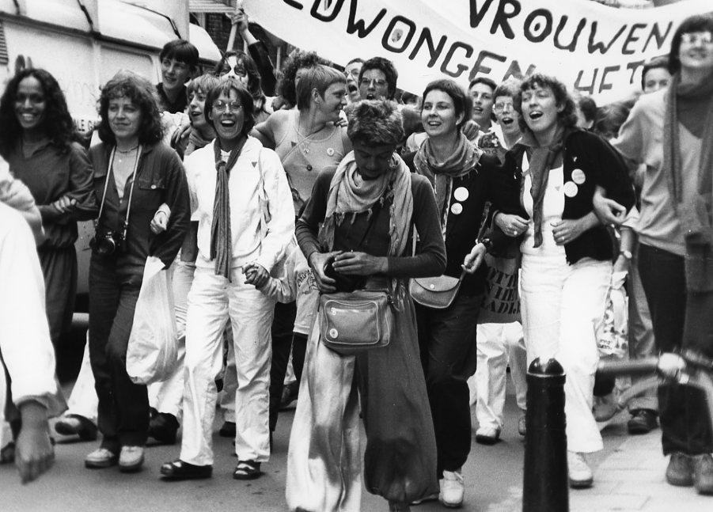
Lesbisch feminisme

Slide 5
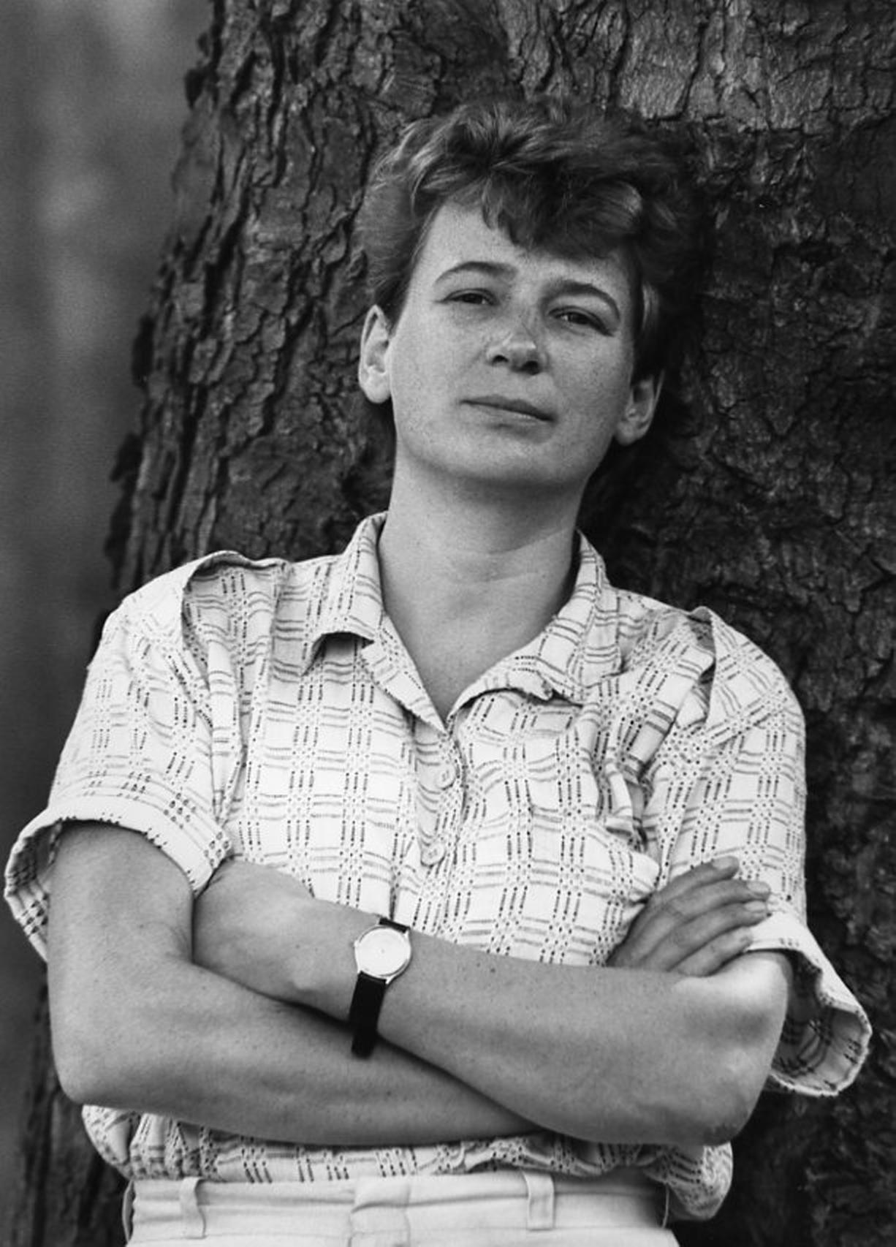
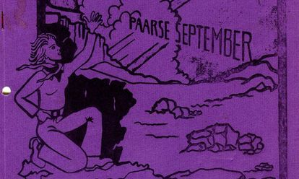
Paarse September - 1972
Maaike Meijer

Slide 6
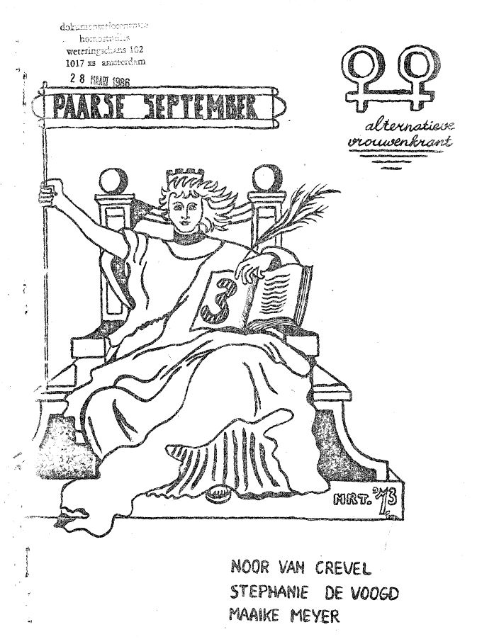
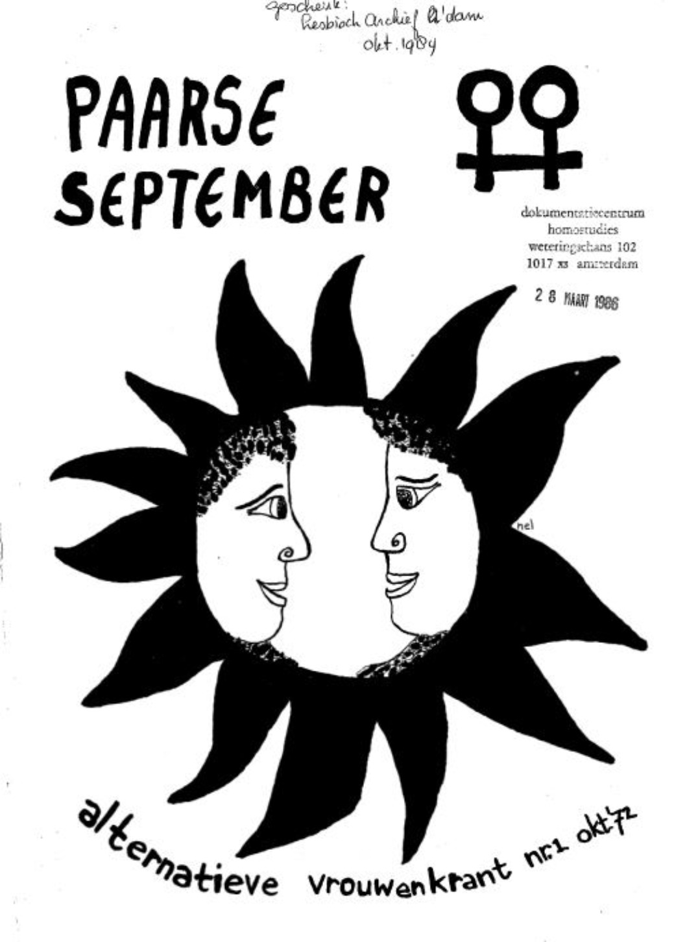
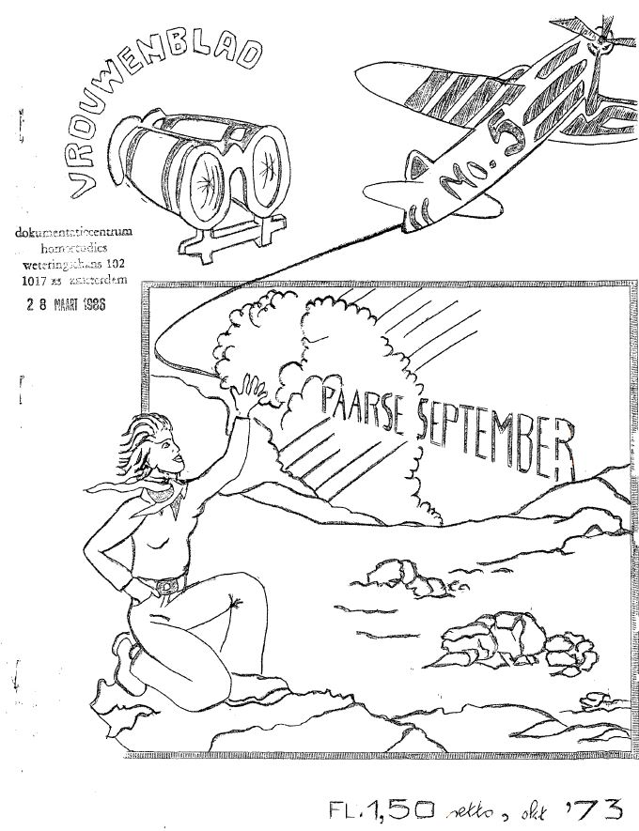
Krant

Slide 7
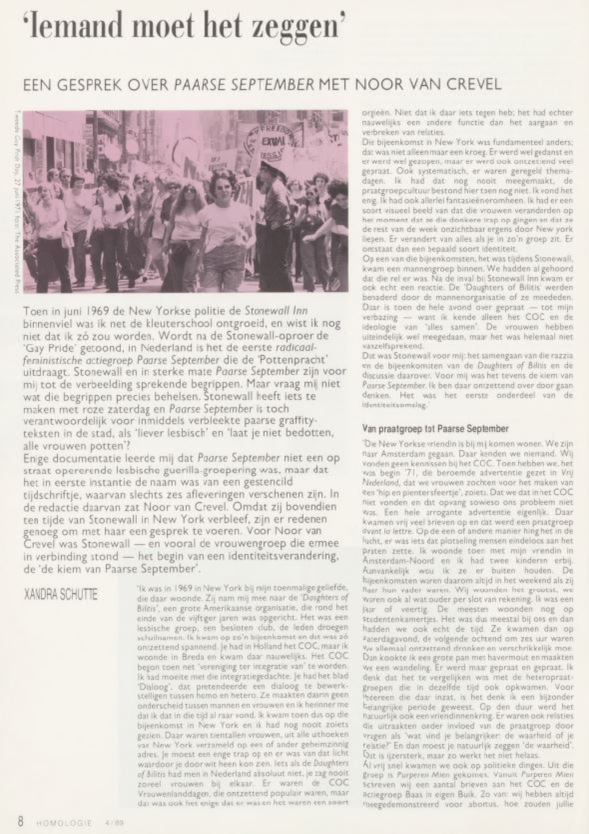

Slide 8
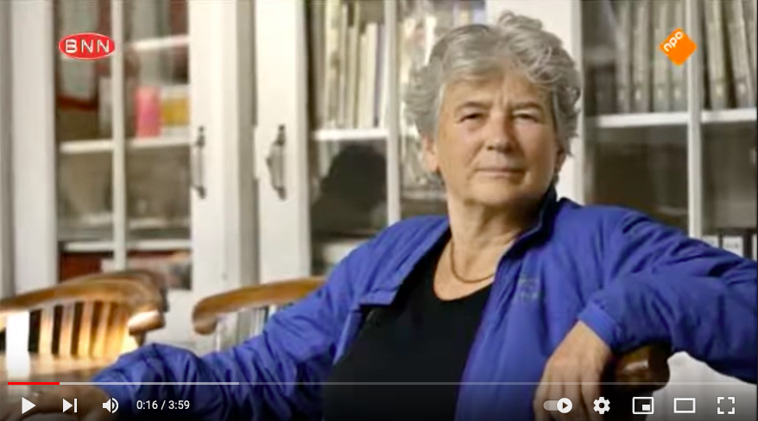
Maaike Meijer in Spuiten en Slikken 2017

Slide 9
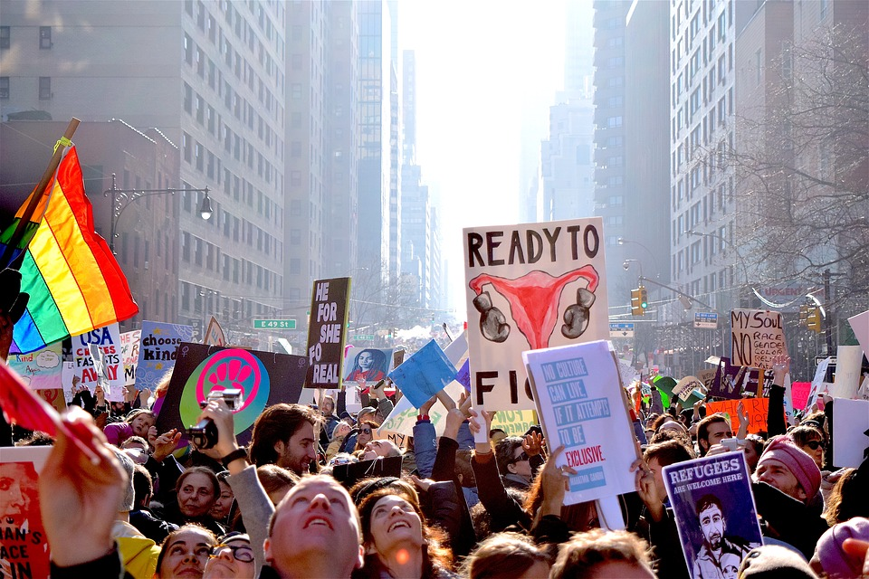
Nieuwe feministische golf - Women’s March

Slide 10
Credits
Foto 1: Button Paars vrouwenteken met vuist (1970-1990), collectie IHLIA LGBTI Heritage.
Foto 2: Foto van vrouwelijke deelnemers aan homodemonstratie in Amsterdam. Foto: Gon Buurman (1977), collectie IHLIA LGBTI Heritage.
Foto 3: Periodiek ‘Paarse September’ (1972-1974), collectie IHLIA LGBTI Heritage.
Foto 4: Foto Maaike Meijer (1985). Foto: Gon Buurman, collectie IHLIA LGBTI Heritage.
Foto 5: Periodiek ‘Paarse September’ (1972-1974), collectie IHLIA LGBTI Heritage.
Foto 6: Artikel uit Homologie: ‘Iemand moet het zeggen’. Een gesprek over Paarse September met Noor van Crevel (1989), collectie IHLIA LGBTI Heritage.
Foto 7: Screenshot Maaike Meijer in Spuiten en Slikken 2017.
Foto 8: Women'S March Political Rally - Free photo on Pixabay.

